Slide 1

Lucrare de diplomă
UNIVERSITATEA TEHNICĂ DIN CLUJ-NAPOCA
FACULTATEA DE AUTOVEHICULE RUTIERE, MECATRONICĂ ȘI MECANICĂ
Specializarea: MECATRONICĂ
Studii și cercetări privind roboții mobili pentru inspecția și explorarea interiorului țevilor
Coordonator științific:
Prof. dr. ing. Mihai Olimpiu TĂTAR
Absolvent:
Petru-Florin BĂNĂȚAN
Notes:
Bună ziua, stimată comisie!
Mă numesc Bănățan Petru-Florin, și cu permisiunea dumneavoastră aș dori să încep susținerea lucrării de diplomă.
Tema pe care am abordat-o pentru această susținere este “STUDII ȘI CERCETĂRI PRIVIND ROBOȚI MOBILI PENTRU INSPECȚIA ȘI EXPLOATAREA INTERIORULUI ȚEVILOR“, sub atenta îndrumare a domnului profesor Mihai Olimpiu TĂTAR.

Slide 2
Cuprins:
Clasificarea roboților pentru inspecția interioară a țevilor
Mecanismele de adaptare pentru inspecția interioară a țevilor
Proiectarea variantelor constructive
Proiectarea sistemelor de transmisie
Modelarea matematică în secțiunea de cot
Realizarea componentei electrice
Realizarea practică a robotului de inspecție interioară a țevilor
Concluzii și direcții de cercetare
Bibliografie selectivă
Notes:
Pentru început am realizat un cuprins în care sunt evidențiate aspectele importante ale acestei lucrări, dar și pași pe care i-am parcurs pentru realizarea practică a unui prototip.

Slide 3
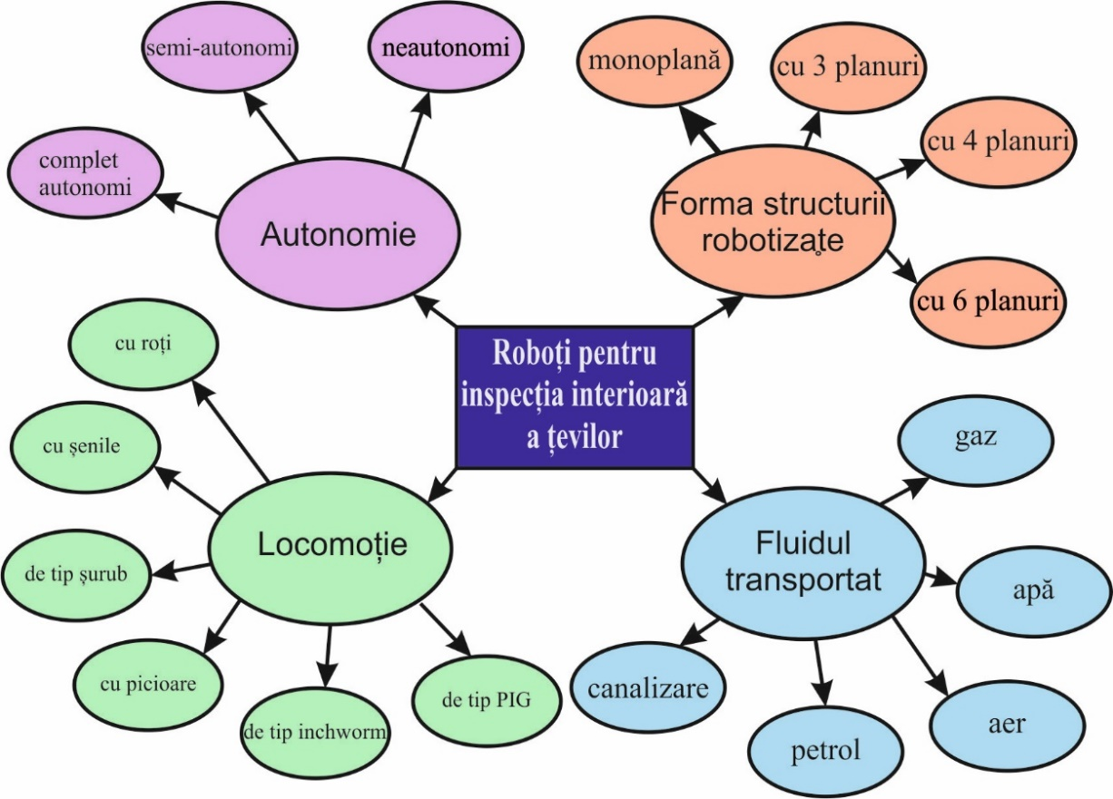
Clasificarea roboților pentru inspecția interioară a țevilor
Notes:
Pentru a-mi forma o imagine de ansamblu asupra temei, am realizat o clasificare multicriterială a roboților pentru inspecția interioară a țevilor, în care evidențiez cele 4 tipuri de criterii: autonomie, forma structurii robotizate, fluidul transportat în conductă și locomoție.

Slide 4
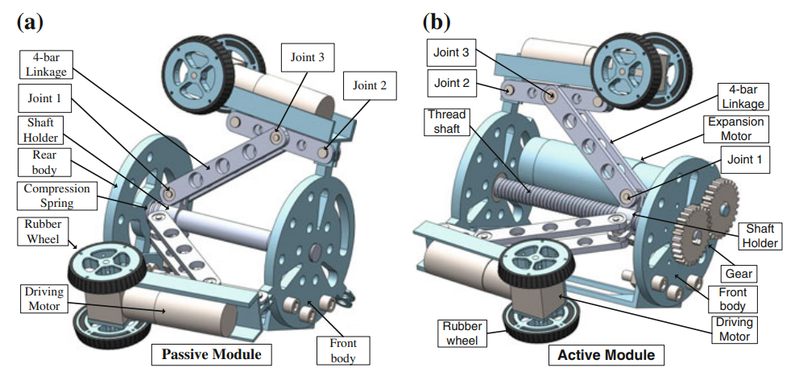
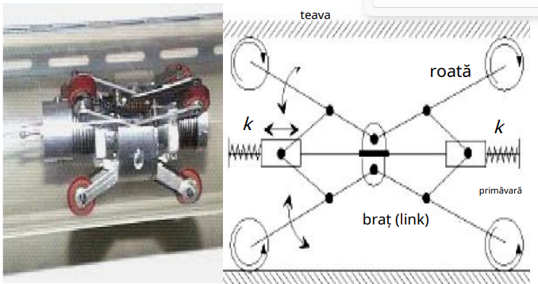
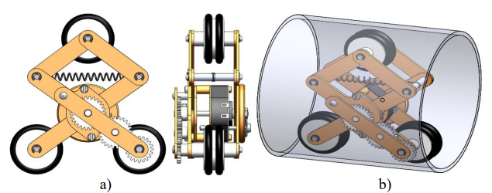
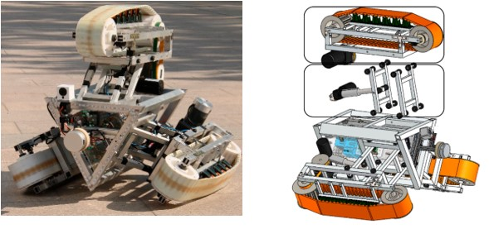
Fig. 1. Robotul de inspecție a țevilor cu sistem de adaptare activ și pasiv [1]
Fig. 2. Robotul MRINSPECT I [2]
Mecanisme de adaptare pentru roboții mobili pentru inspecția interiorului țevilor
Fig. 3. Robotul MRIT-1 [3]
Fig. 4. Robot de inspecția țevilor destinat traseelor lungi [4]
Notes:
Un aspect caracteristic al roboților mobili pentru inspecția interioară a țevilor îl reprezintă utilizarea mecanismelor de adaptare, acestea putând fi acționate pasiv sau activ.
Pentru exemplificare voi prezenta câteva variante de sisteme de adaptare ale diferiților roboți.
În figura 1 este prezentat un robot pentru inspecția interioară a țevilor cu sistem de adaptare pasiv și activ, mecanismul care stă la baza acestuia fiind piston-manivelă
În figura 2 este prezentat robotul MRINSPECT I care utilizează un sistem de adaptare pasiv cu arcuri elicoidale.
În figura 3 este ilustrat robotul MRIT-1 cu sistem de adaptare pasiv, fiind reprezentat de un mecanism pantograf.
În figura 4 este prezentat un robot de inspecție pentru conducte de dimensiuni mari si sistem de adaptare activ.

Slide 5
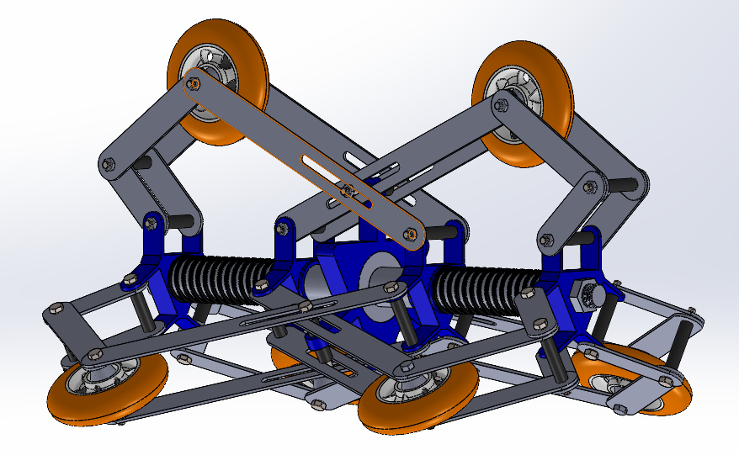
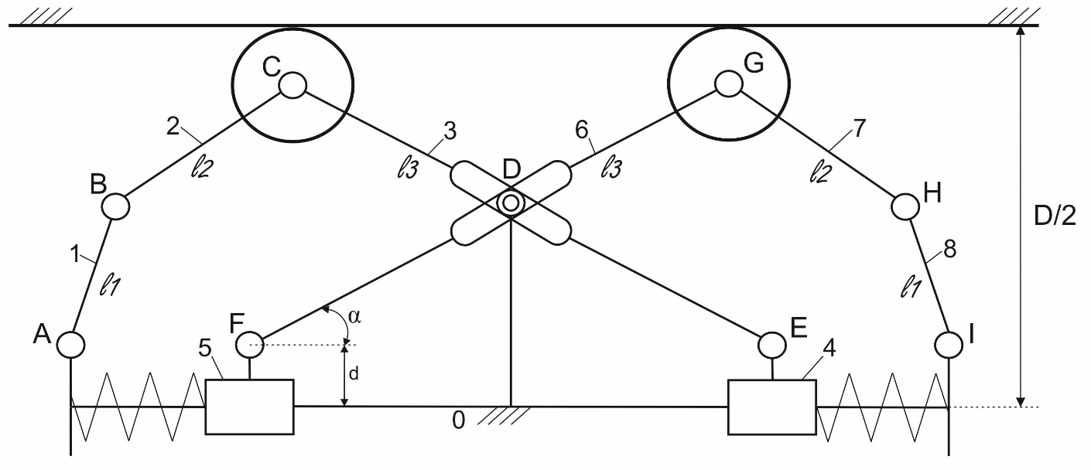
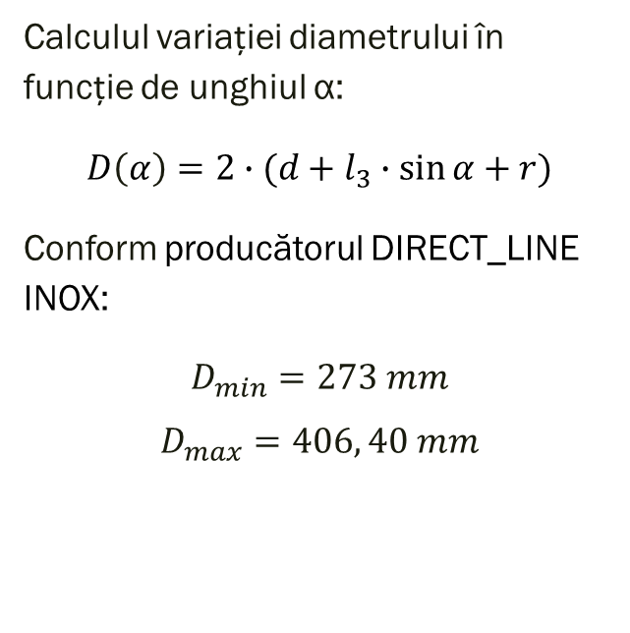
Proiectarea variantelor constructive
Calculul variației diametrului în funcție de unghiul α:
$$D\left(α\right)=2∙(d+l_{3}∙\sin{α}+r)$$
Conform producătorul DIRECT_LINE INOX:
$$D_{min}=273 mm$$
$$D_{max}=406, 40 mm$$
Fig. 5 Prima variantă constructivă
Fig. 6 Mecanismul dintr-un plan al robotului
Notes:
Următoarea etapă pentru elaborarea proiectului de diplomă este proiectarea variantelor constructive.
Prima variantă constructivă propusă este reprezentată în Figura 5, aceasta fiind prevăzută cu un sistem de adaptare pasiv alcătuit din două arcuri elicoidale. Un aspect important al acestui robot este calculul diametrelor în care acesta poate funcționa optim. Conform figurii 6 și a catalogului de țevi al producătorului DIRECT_LINE_INOX, robotul are capacitatea de a parcurge o gamă largă de diametre cuprinse între 273 mm și 406,4 mm.

Slide 6
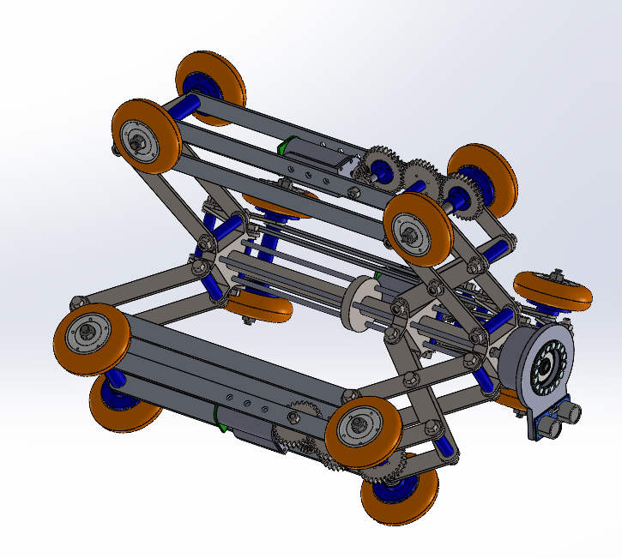
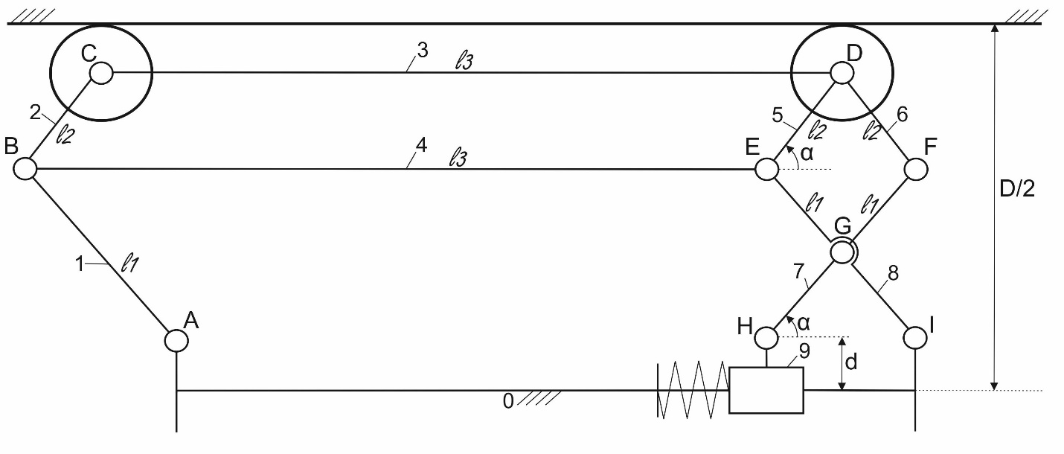
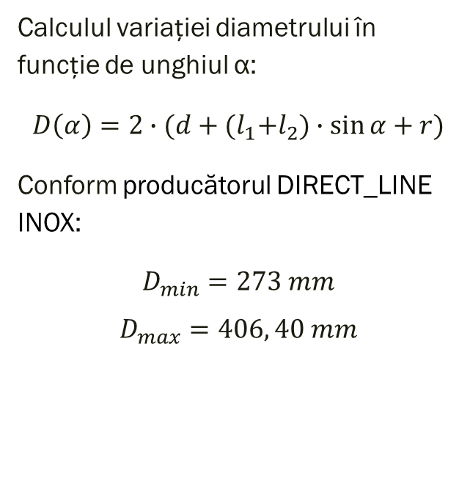
Proiectarea variantelor constructive
Calculul variației diametrului în funcție de unghiul α:
$$D\left(α\right)=2∙(d+{(l}_{1}+l_{2})∙\sin{α}+r)$$
Conform producătorul DIRECT_LINE INOX:
$$D_{min}=273 mm$$
$$D_{max}=406, 40 mm$$
Fig. 7 A doua variantă constructivă
Fig. 8 Mecanismul dintr-un plan al robotului
Notes:
A doua variantă constructivă este prezentată în figura 7, având un sistem de adaptare pasiv. Acest robot folosește un mecanism de adaptare combinat din mecanismul pantograf la care se adaugă și mecanismul patrulater. Funcționarea optimă a robotului se poate realiza în intervalul de diametre 273 mm și 406,4 mm.
Din cele două soluții constructive propuse am ales pentru realizarea practică a doua soluție deoarece: adaptarea la interiorul țevilor se realizează printr-un singur arc, are o structură mai rigidă, sistemul de locomoție este prevăzut cu mai multe roți, ceea ce duce la asigurarea unei presiuni de contact pe perete țevii mai mare, are un spațiu mai generos pentru montarea sistemului de transmisie.

Slide 7
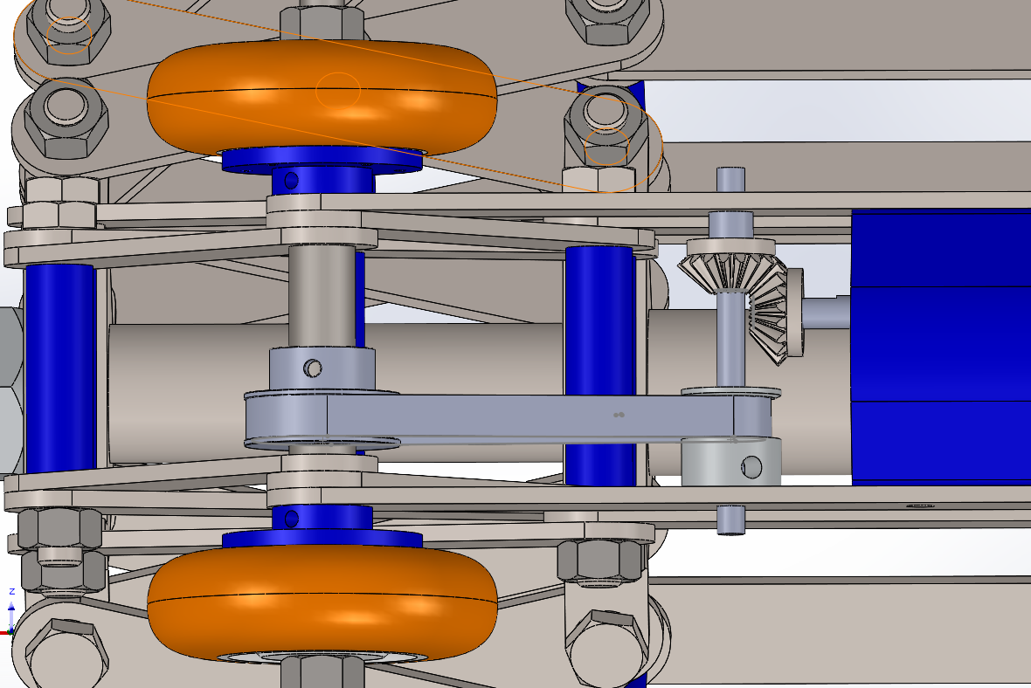
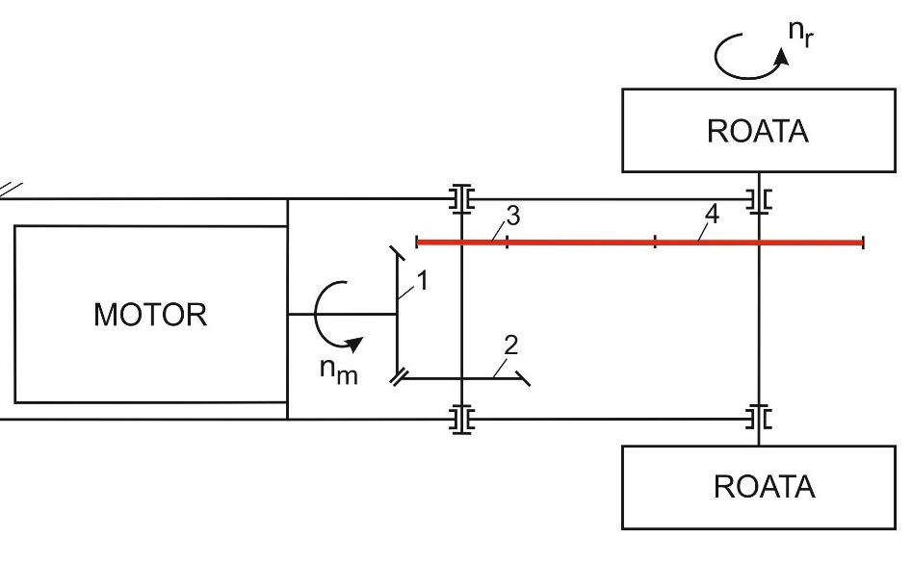
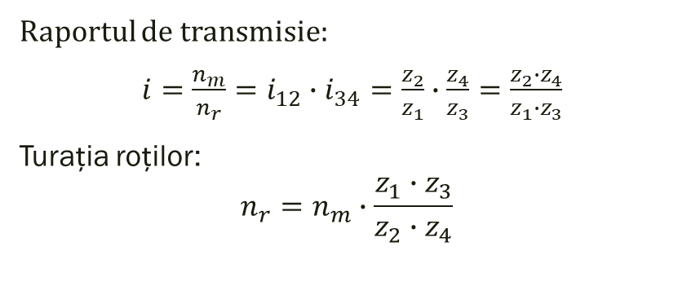
Proiectarea sistemelor de transmisie
Fig. 9 Sistemul de transmisie cu angrenaj conic și curea dințată
Fig. 10 Schema de principiu
Raportul de transmisie:
$i=\frac{n_{m}}{n_{r}}=i_{12}∙i_{34}=\frac{z_{2}}{z_{1}}∙\frac{z_{4}}{z_{3}}=\frac{z_{2}∙z_{4}}{z_{1}∙z_{3}}$
Turația roților:
$$n_{r}=n_{m}∙\frac{z_{1}∙z_{3}}{z_{2}∙z_{4}}$$
Notes:
Pentru varianta constructivă aleasă, am propus două variante de transmisii
Prima variantă de transmisie se poate observa în figurile 9 și 10. Având în vedere că axul motorului este poziționat perpendicular pe arborele roților, am adoptat un angrenaj conic, iar pentru a transmite mai departe momentul de torsiune la roți am folosit sistemul de transmisie cu curea dințată.

Slide 8
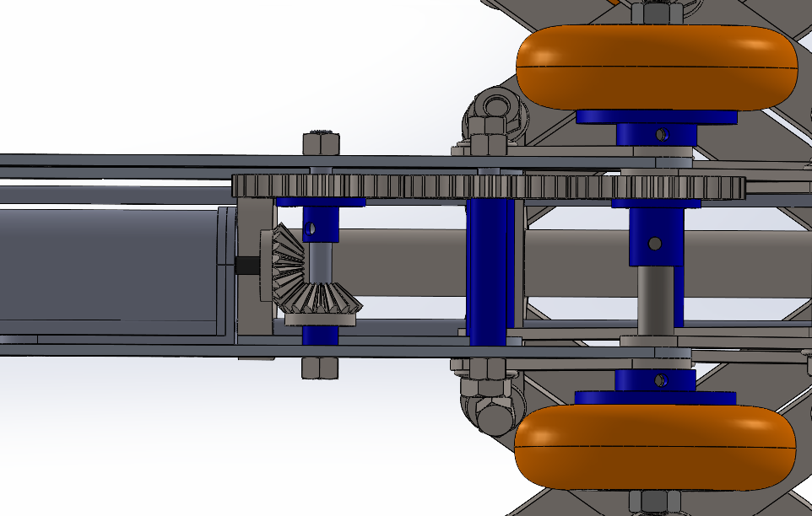
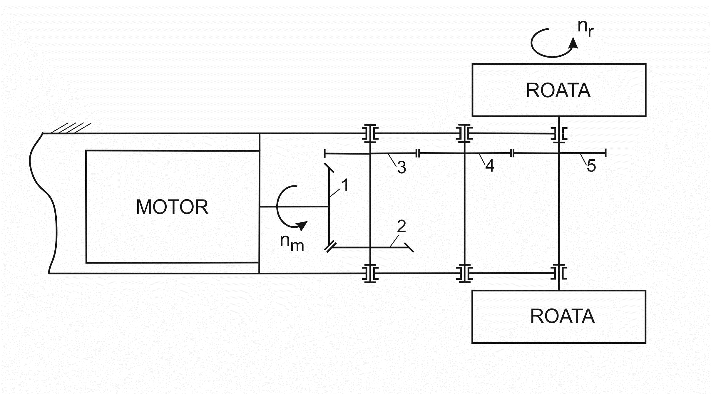
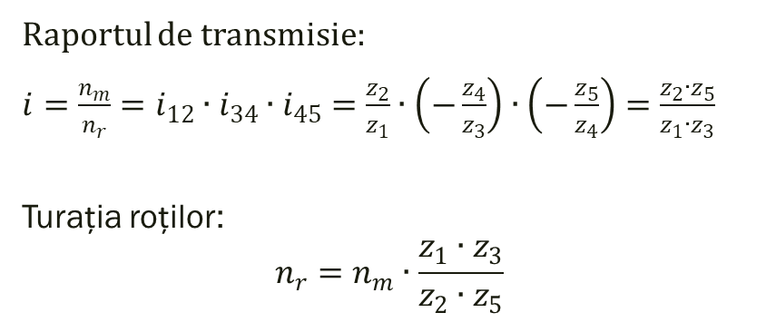
Proiectarea sistemelor de transmisie
Fig. 11 Sistemul de transmisie cu angrenaj conic și angrenaj cilindric
Fig. 12 Schema de principiu
Raportul de transmisie:
$i=\frac{n_{m}}{n_{r}}=i_{12}∙i_{34}∙i_{45}=\frac{z_{2}}{z_{1}}∙\left(−\frac{z_{4}}{z_{3}}\right)∙\left(−\frac{z_{5}}{z_{4}}\right)=\frac{z_{2}∙z_{5}}{z_{1}∙z_{3}}$
Turația roților:
$$n_{r}=n_{m}∙\frac{z_{1}∙z_{3}}{z_{2}∙z_{5}}$$
Notes:
A doua variantă de transmisie este reprezentată în figurile 11 și 12, pentru aceasta fiind folosit angrenajul conic și angrenajul cilindric cu dinți drepți. Comparativ cu prima variantă propusă, acest sistem de transmisie are următoarele avantaje: se poate monta într-un spațiu mai redus, are un raport de transmisie mai bun, atât roțile conice, cât și roțile cilindrice au un număr egal de dinți, astfel turația motorului va fi egală cu turația roților.

Slide 9
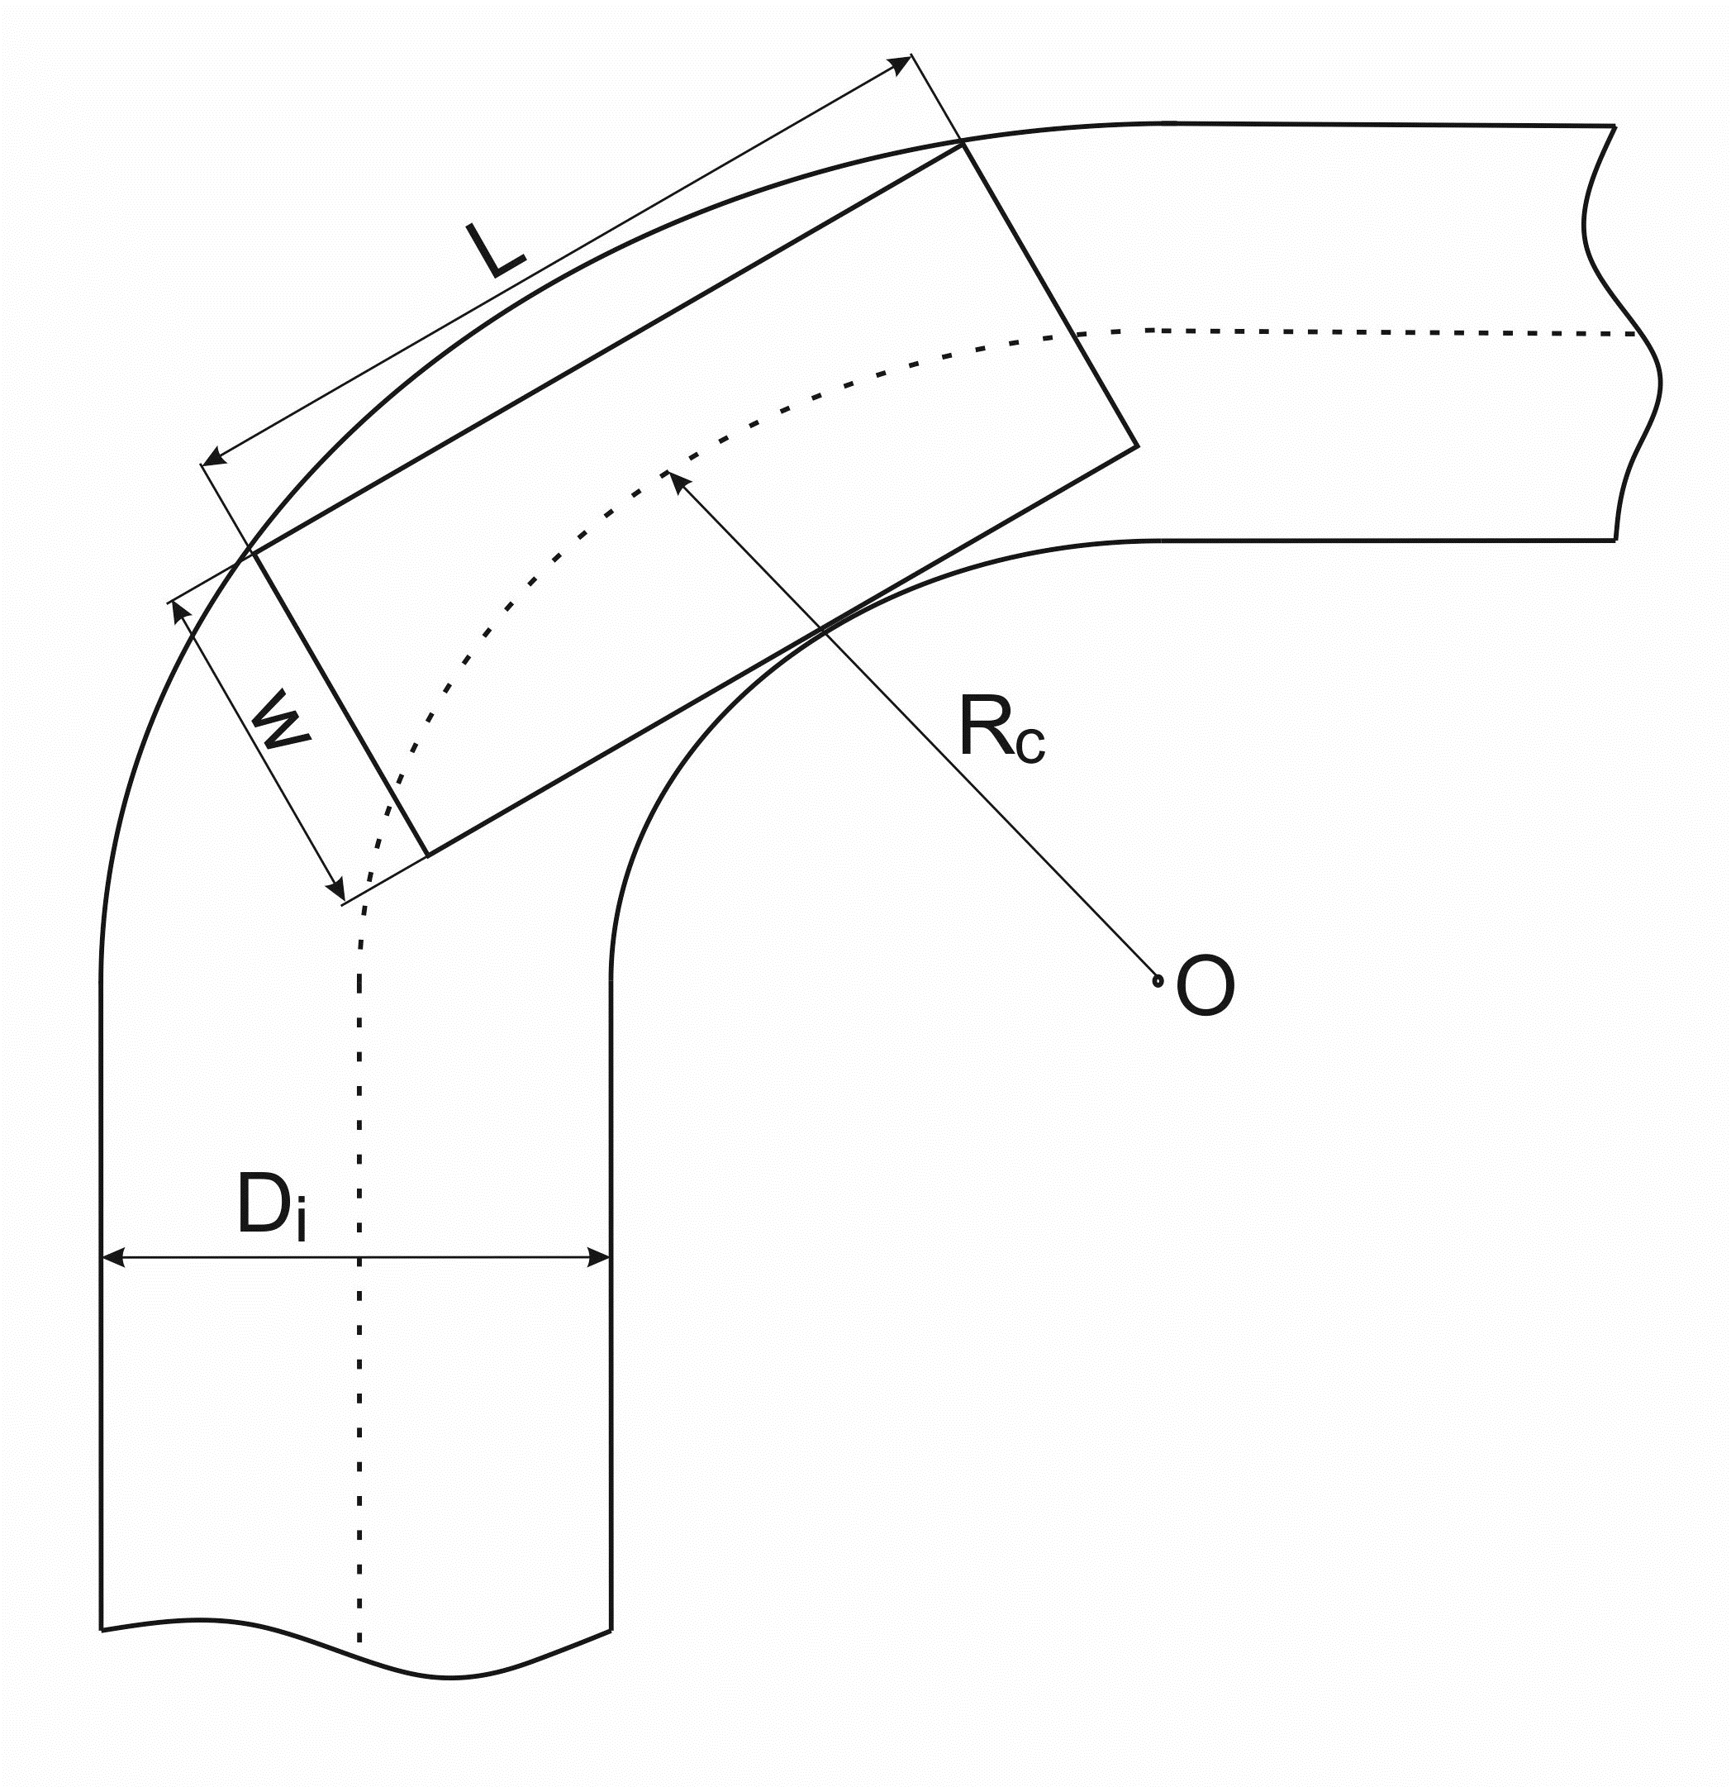

Modelarea matematică a robotului în secțiunea de cot
Pentru simplificarea calculului, se scriu următoarele ecuații:
$A=R_{c}+\frac{D_{i}}{2}$ (5.1)
$B=R_{c}−\frac{D_{i}}{2}$ (5.2)
Lungimea robotului are următoarea formulă:
$L=2\sqrt{A^{2}−{(B+w)}^{2}}$ (5.3)
unde: $A∙\sin{45°−B<w<D_{i}}$
Din relația (5.1) raza de curbură a curbei se calculează cu relația:
$R_{c}=\frac{L^{2}−D_{i}^{2}+4∙\left(\frac{D_{i}}{2}−w\right)}{8∙\left(D_{i}−w\right)}$ (5.4)
unde:
R_{c}-raza de curbură a țevii,
D_{i}-diametrul interior al țevii,
L-lungimea robotului,
w-lățimea robotului.
Notes:
Pentru modelarea matematică a robotului în secțiunea de cot am realizat o figură, în care robotul este poziționat în mijlocul tronsonului cotului. Astfel, am dedus o relație de legătură dintre raza de curbură a țevii, diametrul țevii, și elementele geometrice ale robotului. În finalul acestui calcul am calculat raza minimă a robotului 253.70 mm

Slide 10
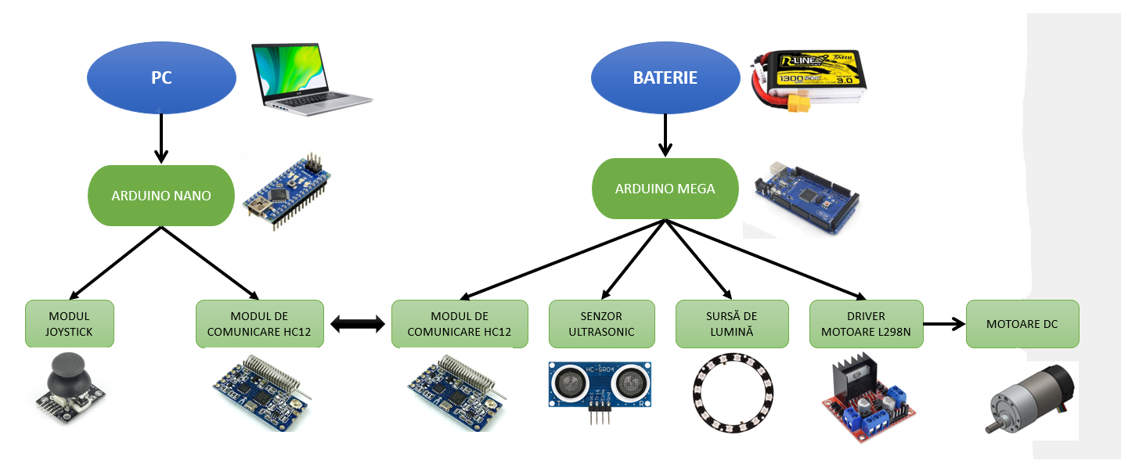
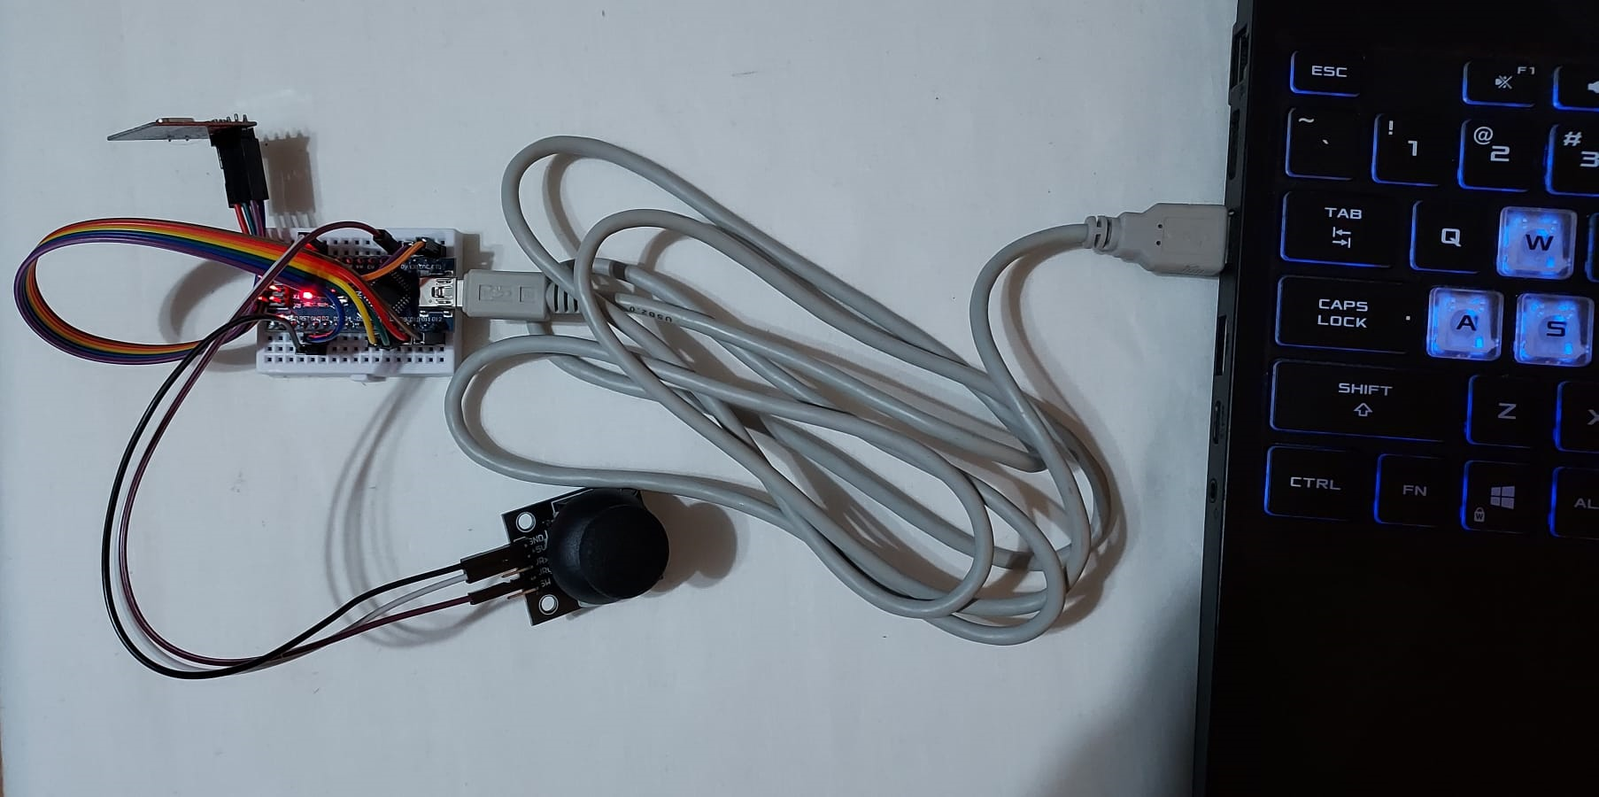
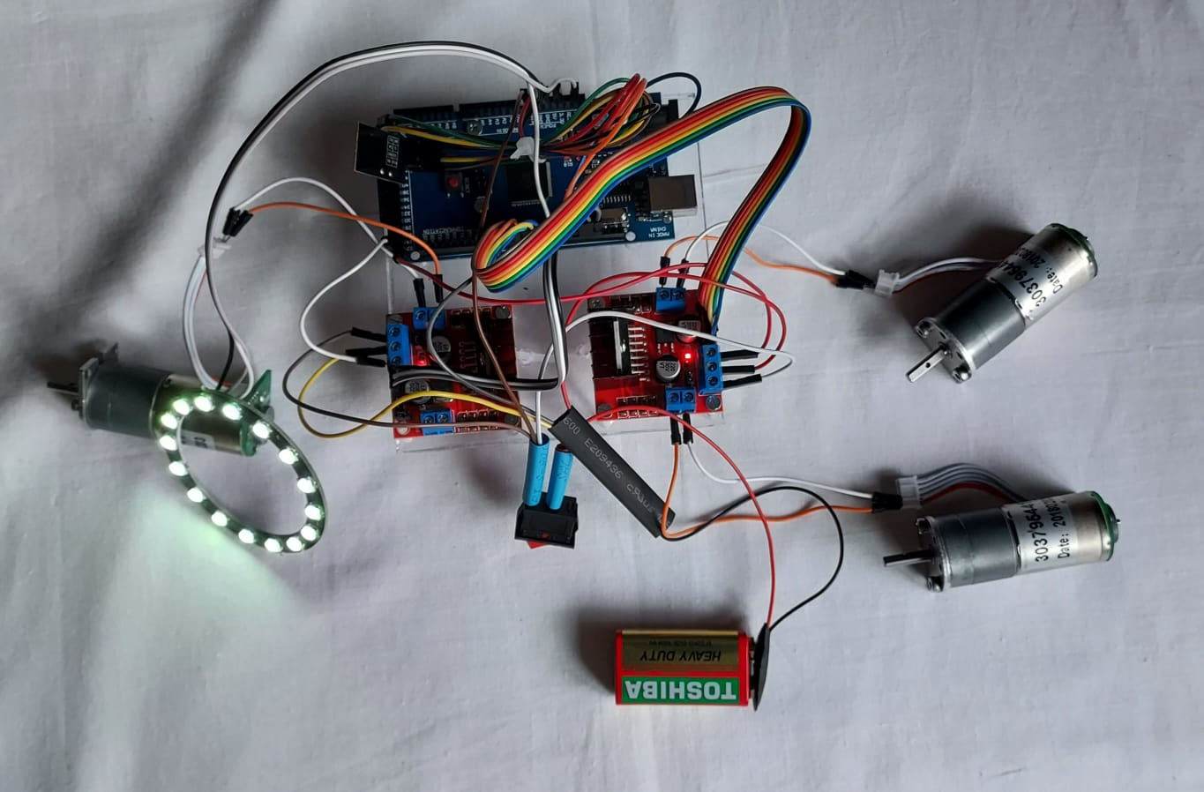
Realizarea componentei electrice
Notes:
Pentru realizarea componentei electrice s-au dezvoltat două circuite care vor comunica între ele cu ajutorul modulelor de comunicare HC12. Un circuit se va monta pe robot asigurând funcționarea acestuia în parametrii optimi, iar celălalt circuit se va conecta la PC pe care îl va utiliza factorul uman prin intermediul unui joystick. Programarea acestor circuite s-a realizat în softul Arduino IDE.

Slide 11
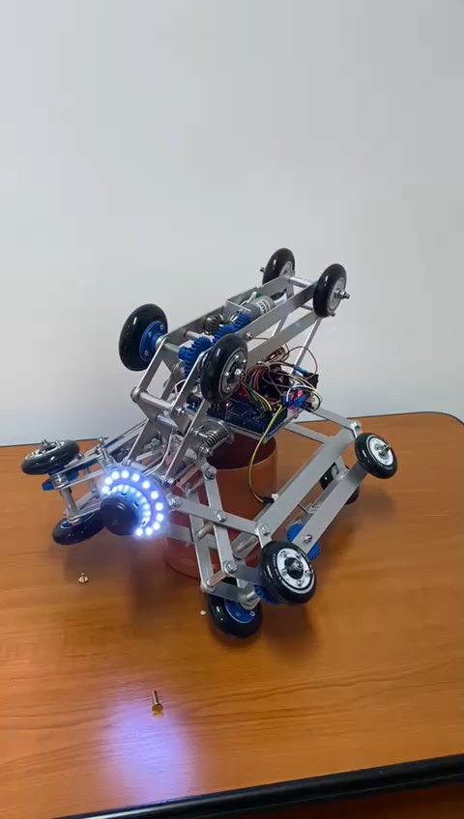
Testarea componentei electrice
Notes:
Pentru a demonstra funcționalitatea circuitelor electrice, am realizat o testare a acestora. Astfel, în videoclipul prezentat se observă funcționarea robotului în exteriorul țevii.

Slide 12
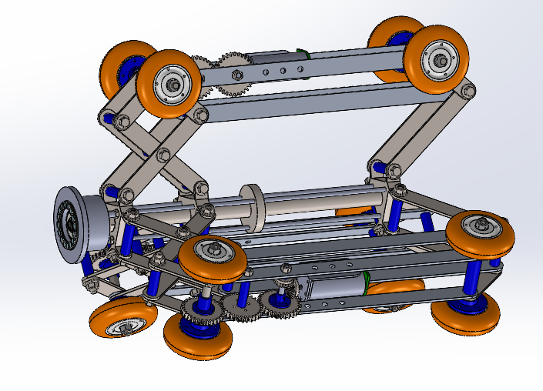
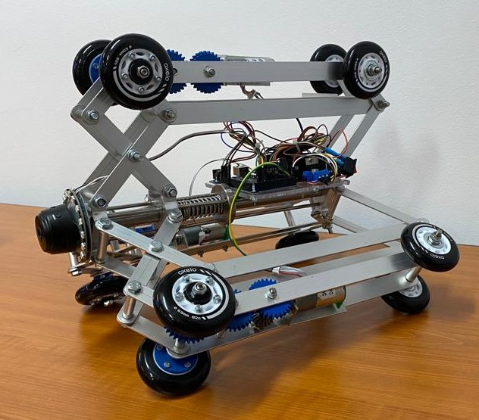
Realizarea practică a robotului pentru inspecția interioară a țevilor
Notes:
Realizarea practică a robotului pentru inspecția interioară a țevilor s-a efectuat după modelul 3D realizat in SolidWorks. Pentru efectuarea pieselor necesare am folosit oțel inoxidabil pentru axul central și arbori roților, aluminiu, pentru majoritatea elementelor, și PLA pentru flanșele roților și roțile dințate cilindrice.

Slide 13
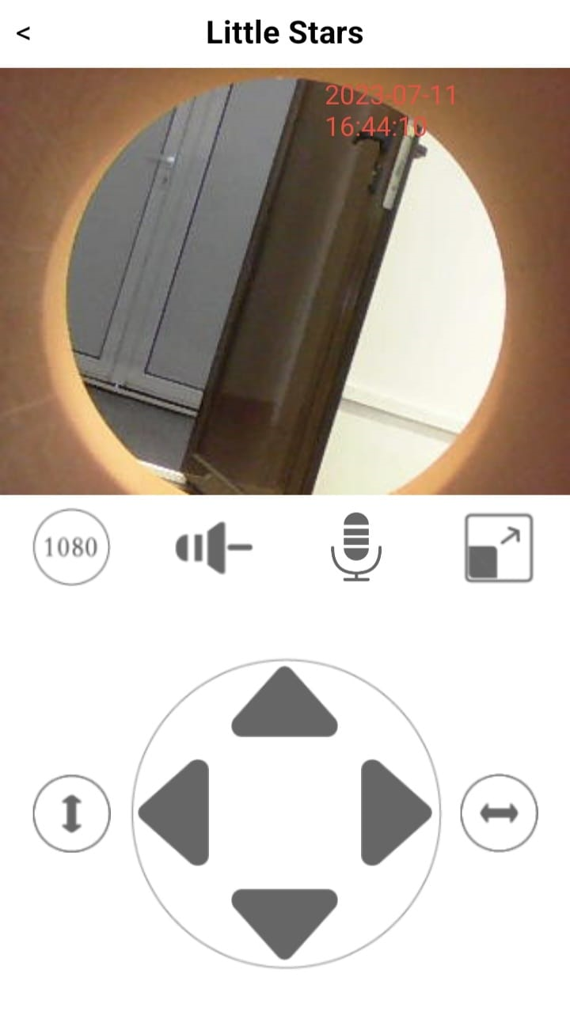
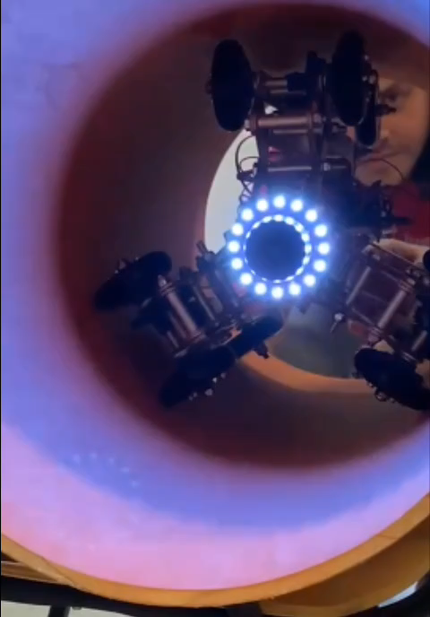
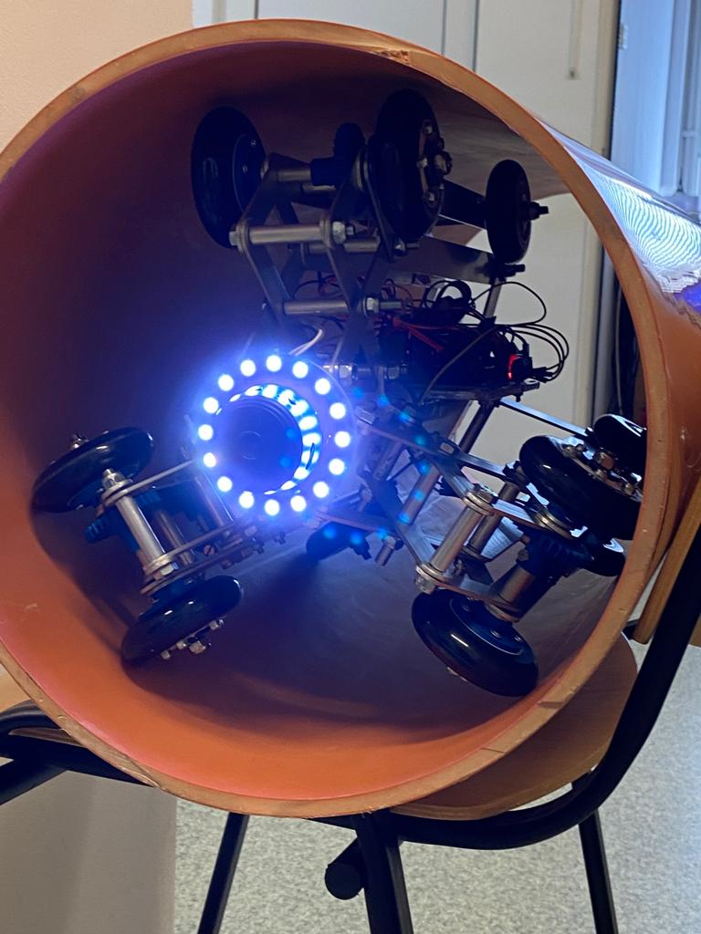
Testarea robotului în interiorul țevilor
Interfața camerei video
Introducerea robotului în țeavă
Notes:
Am realizat testarea robotului într-o conducta de canalizare de diametru 300 mm. În urma acestei testări, se observa ca viteza robotului s-a diminuat datorita forțelor de frecare ce apar între unitățile de locomoție și peretele țevii. Pe lângă testarea robotului am prezentat și interfață camerei video. Pentru a se realiza un proces de inspecție îmbunătățit s-a atașat pe robot și o sursa de lumină reprezentata de un inel luminos cu 16 NeoPixeli.

Slide 14
CONCLUZII:
Roboți mobili pentru inspecția interioară a țevilor au rolul de a optimiza operațiile de întreținere în care factorul uman nu are acces
Mecanismele de adaptare au rolul de a asigura presiunea de contact dintre unitățile de locomoție și peretele interior al țevii
Prototipul propus s-a realizat practic și testat în țeavă orizontală, în condiții de laborator
Robotul realizat fizic are posibilitatea de a funcționa în țevi cu diametrul cuprins între 290 mm și 400 mm.

Slide 15
DIRECȚII DE CERECETARE
Achiziționarea unor motoare mai puternice
Realizarea unei carcase ermetice pentru partea electrică
Realizarea unui nou sistem de adaptare
Simplificarea sistemului de transmisie
Notes:
Direcțiile de cercetare ale acestei lucrări sunt:
Achiziționarea unor motoare mai puternice
Realizarea unei carcase ermetice pentru partea electrică
Realizarea unui nou sistem de adaptare
Simplificarea sistemului de transmisie

Slide 16
Bibliografie selectivă
[1] Aldulaimi, H. H., Nguyeni, T. H., Pratama, P. S., Yoo, H. R., Kim, D. K., Duy, V. H., & Kim, S. B. (2016). Diameter-adjustable controller design of wheel type pipe inspection robot using fuzzy logic control method. In AETA 2015: Recent Advances in Electrical Engineering and Related Sciences (pp. 685-696). Springer International Publishing.
[2] Gargade, A., & Ohol, S. (2016). Development of in-pipe inspection robot. IOSR J. Mech. Civ. Eng, 13(4), 64-72.
[3] Tatar, M.O - Contribuţii la dezvoltarea sistemelor robotice modulare de inspecţie în ţevi şi a roboţilor omnidirecţionali, Teză de abilitare, Universitatea Tehnica din Cluj-Napoca, 2015.
[4] Zhao, W., Zhang, L., & Kim, J. (2020). Design and analysis of independently adjustable large in-pipe robot for long-distance pipeline. Applied Sciences, 10(10), 3637.
Notes:
Din multitudinea de surse bibliografice pe care le-am abordat, cele mai selective sunt prezentate în acest slide.

Slide 17
Bibliografie selectivă
[5] Suryavanshi, K., Vadapalli, R., Vucha, R., Sarkar, A., & Krishna, K. M. (2020, May). Omnidirectional tractable three module robot. In 2020 IEEE International Conference on Robotics and Automation (ICRA) (pp. 9316-9321). IEEE.
[6] Călin, R. U. S. U., & TĂTAR, M. O. (2020). DESIGN OF AN INSPECTION ROBOT BASED ON THE PANTOGRAPH MECHANISM. ACTA TECHNICA NAPOCENSIS-Series: APPLIED MATHEMATICS, MECHANICS, and ENGINEERING, 63(3).
[7] Ling, Z., Yu, X., Yan, S., & Chen, Y. (2020, May). Design and numerical simulation of a self-adaptive variable-diameter robot for in-pipe non-destructive inspection. In IOP Conference Series: Earth and Environmental Science (Vol. 514, No. 2, p. 022032). IOP Publishing.
[8] Verma, A., Kaiwart, A., Dubey, N. D., Naseer, F., & Pradhan, S. (2022). A review on various types of in-pipe inspection robot. Materials Today: Proceedings, 50, 1425-1434.
Notes:
Din multitudinea de surse bibliografice pe care le-am abordat, cele mai selective sunt prezentate în acest slide

Slide 18
Vă mulțumesc pentru atenție!

